Slide 1
PLD小组第一次作业
成员：潘泉至
罗衍潮
丁敏喆

Slide 2
1、人工智能
2、模式识别
3、机器学习
4、数据挖掘
下面将对他们的概念以及关系进行讨论

Slide 3
什么是模式识别？
模式识别是用数学方法对表象的、复杂的客观事物或现象进行分析处理，抽象出其特征，从而能够达到对事物或现象进行描述、辨认、区分和解释的目的。

Slide 4
人工智能
人工智能拥有最为宽泛的概念,顾名思义就是模拟人类的智能，不仅试图理解智能实体，更试图模拟和创建智能实体。
涉及的学科包括了哲学、数学、经济学、神经科学、心理学、生命科学、计算机科学等

Slide 5
机器学习
机器学习，指通过数学方法，使用历史数据（客观事物在计算机系统的存在形式）进行训练，以此产生模型，当有新的数据被提供时，我们可以根据已有的模型对新出现的数据进行预测。可以看出机器学期分为了训练阶段和预测阶段。

Slide 6
数据挖掘
数据挖掘既是一种概念，又是一种方法步骤。从数据中发现知识。
由数据清理与集成、数据选择与变换、数据挖掘与评估、知识表示迭代组成。
简单来说，数据库提供数据管理技术，机器学习和统计学提供数据分析技术。

Slide 7
机器学习与模式识别
在概念上看起来类似本质上却有不同，模式识别是一种目的，旨在对客观事物或现象的描述、辨认及区分。而机器学习是一种方法，旨在通过该方法研究如何让计算机基于已有的数据模拟人类的学习行为，重新组织已有的知识结构使其不断的完善自身的性能，而其主要领域之一是基于数据自动地学习识别复杂的知识，并做出决定。

Slide 8
机器学习与数据挖掘
绝大多数数据挖掘技术都来自于机器学习领域，但也不能把数据挖掘看作机器学期的简单应用。一个重要的区别在于传统的机器学习研究并不将海量数据作为处理对象，因此数据挖掘必须对这些技术做专门的改造。

Slide 9
模式识别的组成：
1、数据采集
2、数据处理
3、特征提取
4、分类决策
5、分类器设计

Slide 10
数据采集：利用用各种传感器把被研究对象的各种信息转换为计算机可以接受的数值或符号串集合。
研究对象可以是一维波形，二维图像，物理参数等
数据处理：对由于信息获取装置或其他因素所造成的信息退化现象进行复原、去噪，加强有用信息。

Slide 11
特征提取：为了有效地实现分类识别，应对经过处理的信息进行选择或变换，得到最能反映分类本质的特征
分类决策：在特征空间中用模式识别方法对待识模式进行分类判别，将其归为某一类别，输出分类结果

Slide 12
分类器设计：为了把待识模式分配到各自的模式类中，必须设计出一套分类判别规则。基本做法是收集一定数量的样本作为训练集，在此基础上确定判别函数，改进判别函数和误差检验。

Slide 13
模式与特征
模式是感兴趣的且需要被分类的一组研究对象的集合
特征是反映研究对象本质的一组变量的集合

Slide 14
模式识别案例
支付宝就是个文盲——除了福字，还有这些字被扫成福了。

Slide 15


Slide 16
分析
一、首先，我假设他识别的是福字的两个偏旁，也即“畐”与“ 礻”，于是我分别找出了含有这两个偏旁的字去验证：

Slide 17

“畐”字旁
“幅”
​实验结果：完美通过

Slide 18


“畐”字旁
“愊”
​实验结果：通过。
“堛”
实验结果：通过。

Slide 19

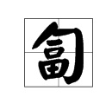

“畐”字旁
“富”、“匐”、“鶝”
实验结果：通过！通过！通过！

Slide 20
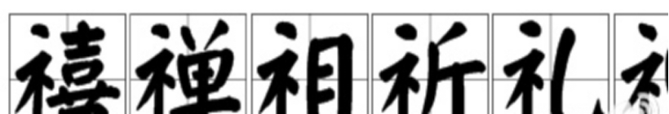
“ 礻”字旁
“禧”、“禅”、“祖”、“祈”、“礼”、“神”、“祁”、“社”
实验结果：全部通过。

Slide 21
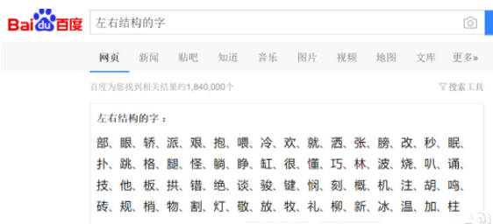
左右结构的字

Slide 22
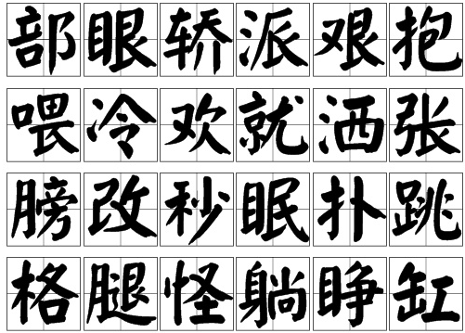
选取了其中一些字
通过！通过！全部通过！

Slide 23
延伸
扫码支付
二维码、条形码
视频追踪
语音识别
自然语言处理
生物识别
金融领域的量化投资
......

Slide 24
谢谢观看！！！

